Slide 1
《 我 的 家 》
中文班 Group 1 & 2
覃老师
24.03.2020

Slide 2
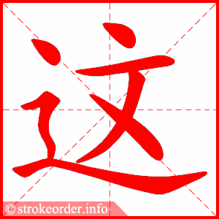
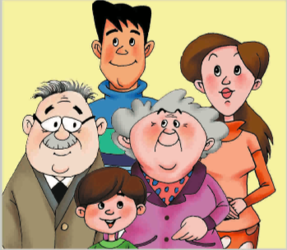
这zhè 是 ？Tämä on

Slide 3
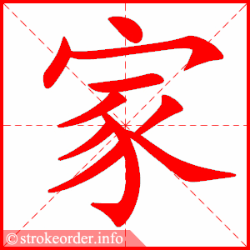
Juha 的 家jiā

Slide 4
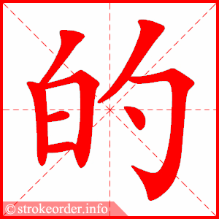
Juha 的de 家
我 的 爸爸 isä
我 的 妈妈 äiti

Slide 5
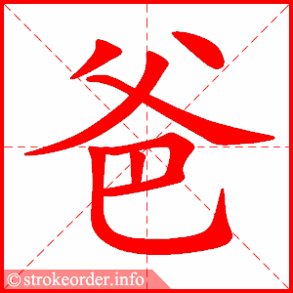
爸 爸 bàba

Slide 6
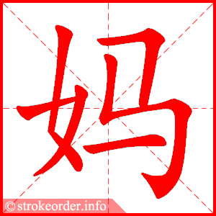
妈 妈 māma

Slide 7
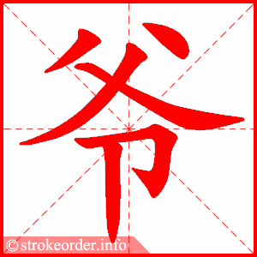
爷 爷 yéye

Slide 8
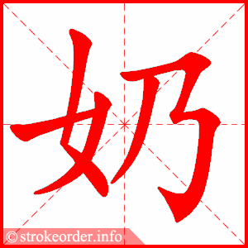
奶 奶 nǎinai

Slide 9
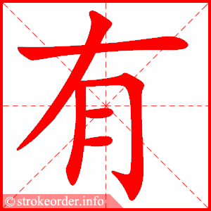
Juha 的 家 有yǒu ？

Slide 10
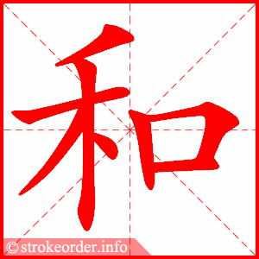
爸爸、妈妈、爷爷、奶奶和hé Juha
Juha的家有 ？ 口人。

Slide 11
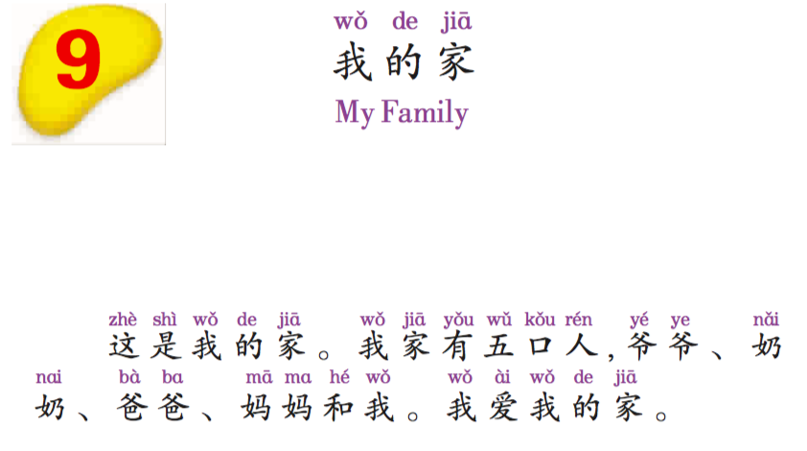
P. 48 读一读

Slide 12
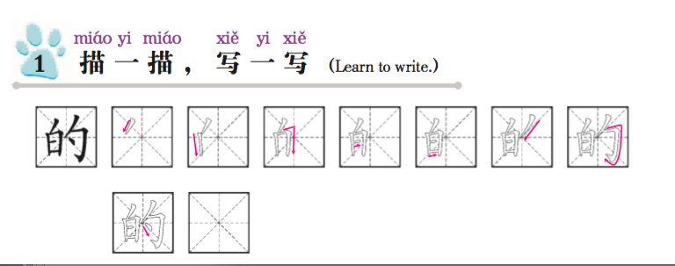
P.50-51 写一写（10 mins）

Slide 13
找一找 löytää
1.的 百
2.家 安
3.这 过
4.爷 爸
5.和 秋
6.妈 奶
白
宀
辶
父
禾
女

Slide 14
作业 kotitehtävät
《中文1 练习册A》workbook A
P. 53，1 写一写
P. 54，4 比一比
P. 55，5 写一写、6. 看图写句子(1)(3)(5)
P. 56，1写一写
P. 57， 3 改错字
预习Preview：Lesson 9《我的家》P.51-53

Slide 15
说一说 puhua
这 是 ？
Juha 的 家 有？

Slide 16
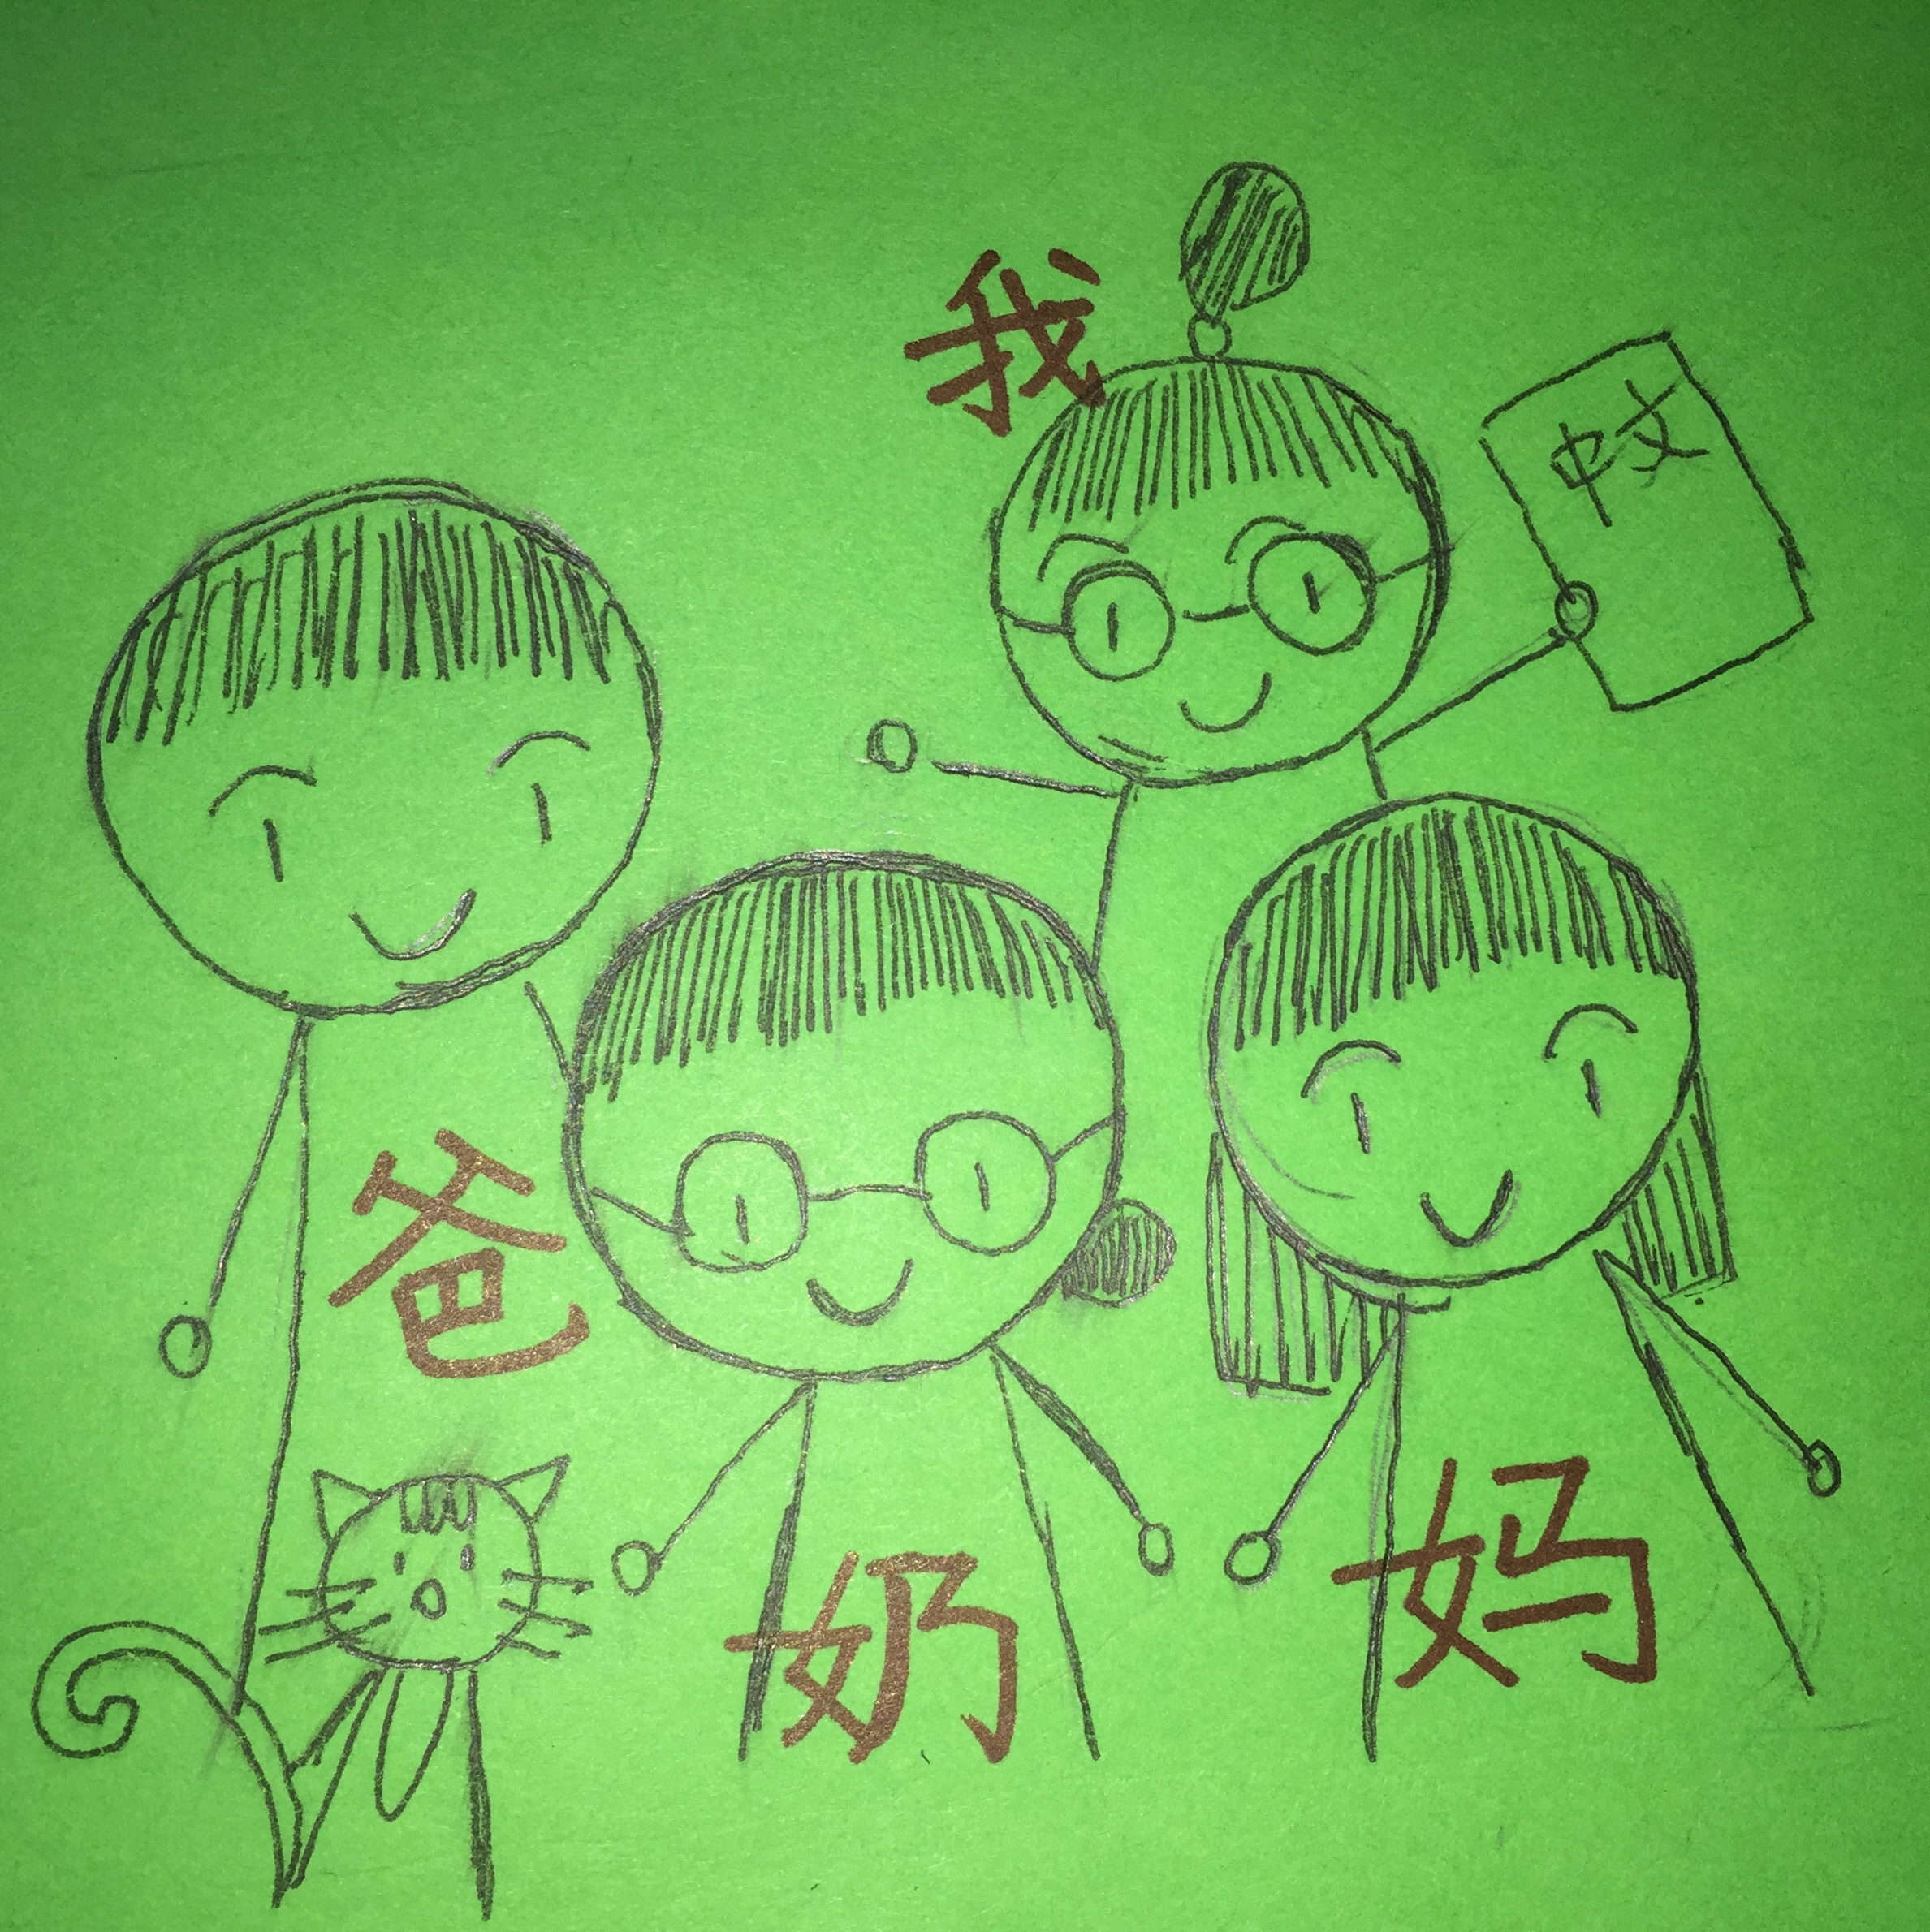
画 piirtää & 说 puhua & 写kirjoittaa
这 是 ？
我 的 家 有？
1.这是____的家。
2.___的家有__口人，爸爸、____、和 ___。
3.____爱___的家。

Slide 17
P. 51 读一读
我的手 爸爸的车 我的老师 我的家
爷爷和奶奶 爸爸和妈妈 老师和学生
我们和你们

Slide 18
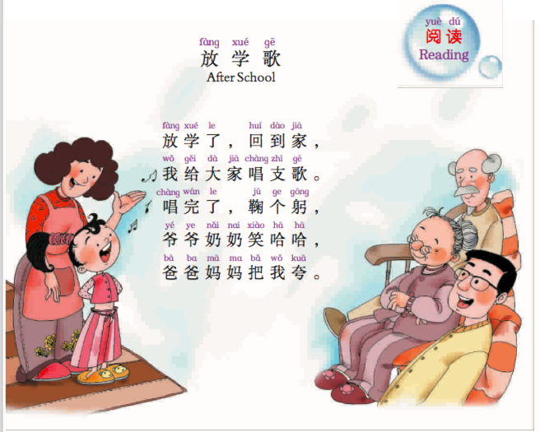
P. 53 放学koulun jälkeen 歌laulu
Notes:
1.这是？
2.TS读一读，S帮翻译

Slide 19
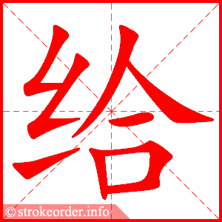
我 给gěi 大家 唱 歌。
老师 给 同学们 👍。
同学们 给 老师 💗。
Juha syntymäpäivä (31.3)
我们 给 Juha 买mǎi ostaa 🎁？

Slide 20
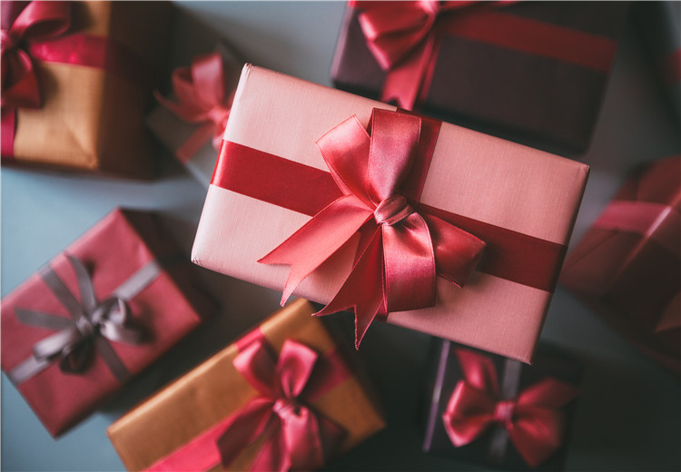
生日shēng rì 礼物lǐ wù (syntymäpäivälahja) lista
我 给 妈妈 买 🎁？
我 给 爸爸 买 🎁？
我 给 ……?

Slide 21
作业 kotitehtävät
《中文1 练习册A》workbook A
P. 60，1 写一写
P. 62，1 写一写
P. 64，5 看图写句子
P.65，2 填空
Optional： P. 63, 3 比一比，组词
P. 66, 3 选词填空
复习review：Lesson 7-9 第7课—第9课

Slide 22
复习课 Self-review tasks 6.4.2020
复习内容 Review content： Lesson 7-9 第7课—第9课
作业 Homework《综合练习 三》! Pls send me the homework for attendance checking)
http://www.hwjyw.com/fj/jcxz/zhongwen/1/ex3.pdf
P.54. 1数笔画、P.55.4 选句子、P. 56.5 连词成句
Optional：P. 54.3 组词
线上游戏 Online Game
1. Quizlet
https://quizlet.com/_88rs3b?x=1jqt&i=p9lxr
2. Kahoot
https://create.kahoot.it/share/kiina-review7-9/0ba8a2bd-e62e-41a2-bece-c3d8b344fa07

